Slide 1

Multifaktoriālais iedzimšanas tips.
Slimību gēnu identificēšana.
Jānis Kloviņš, PhD
Latvijas Biomedicīnas pētījumu un studiju centrs

Slide 2


Slimību gēnu pētījumi: asociācijas analīze, “slimnieku- kontroles” metode
Lai atrastu gēnu izmaiņas, kas ietekmē slimības izraisīšanu tiek analizēti polimorfismi gēnā, vai tā tuvumā, salīdzinot veselos un slimos indivīdus.
Veselie cilvēki
Slimie cilvēki
Mutācija vai marķieris
Gēns

Slide 3
Statistiskā analīze ģenētiskās asociācijas testiem
Pētījuma dizains (case-control, retrospektīvs)
Polimorfismu izvēle (statistiskā jauda)
Ģenētiskā modeļa izvēle
Statistiskās analīzes izvēle
Rezultātu interpretācija
Multiplās testēšanas korekcijas
PLINK praktiskā izmantošana

Slide 4
Pētījuma dizains
(Case-control)
Jācenšas novērst izvēlētās populācijas stratifikācija, kas var ietekmēt genotipu (tautība, izolēta populācija, specifiska selekcija utt)
Pēc iespējas lielākas pētījuma grupas (Case:control 1:2 -1:5) – statistiskā jauda
Grupu salāgošana pēc citiem faktoriem (dzimums, vecums, slimību ietekmējoši faktori).

Slide 5
Polimorfismu izvēle
1) WGAS
2) Replikācijas pētījums- iespējams precīzāk aprēķināt statistisko jaudu/ nepieciešamo skaitu
3) De novo kandidātSNP:
    tagSNP hipotētiski funkcionālie SNP
  Nesinonīmie SNP vs. biežāk sastopami SNP
      Iespējams veikt jaudas aprēķinus balstoties uz pieejamo paraugu skaitu – minimālā kritiskā MAF

Slide 6
Ģenētiskā modeļa izvēle
Dominantais
Recesīvais
Aditīvais
“Heterozais”
Kodominantie

Slide 7
Ģenētiskā modeļa izvēle
1) Alēliskais modelis – nosaka pazīmes asociāciju ar konkrētu alēli ignorējot genotipu sadalījumu.
Nepieciešams Hārdija-Weinberga līdzsvars
 | Case | Control
Allele 1 | a | b | a+b
Allele 2 | c | d | c+d
 | a+c | b+d | N=a+b+c+d

Slide 8
Ģenētiskā modeļa izvēle
Dominantais modelis
 | Case | Control
Aa+aa | a | b | a+b
AA | c | d | c+d
 | a+c | b+d | N=a+b+c+d
Recesīvais modelis
 | Case | Control
aa | a | b | a+b
AA+Aa | c | d | c+d
 | a+c | b+d | N=a+b+c+d

Slide 9
Ģenētiskā modeļa izvēle
Genotipiskais modelis
 | Case | Control
aa | a | b | a+b
Aa | c | d | c+d
AA | e | f | e+f
 | a+c+e | b+d+f | N=a+b+c+d+e+f

Slide 10
Statistiskā testa izvēle
1) χ2 testi no kontingences tabulām
2) Fisher exact test
3) Cochran-Armitage trend test
4) Kvantitatīvo pazīmju analīze- t-tests, ANOVA
5) Regresijas analīze:
  Lineārā regresija kvantitatīvām pazīmēm
  Loģistiskā regresija bināram fenotipam
6) Permutāciju tests
7) Neparametriskie testi

Slide 11
Rezultātu interpretācija
P vērtība nepierāda saistību starp pazīmēm
P vērtība norāda uz varbūtību ar kādu iegūtais rezultāts ir iespējams nejauša sadalījuma rezultātā
P vērība nenorāda asociācijas stiprumu- bet gan asociācijas ticamību

Slide 12
Rezultātu interpretācija
Absolūtais risks (AR) – pētāmā notikuma relatīvais biežums noteiktā grupā
 | Case | Control
Allele 1 | a | b | a+b
Allele 2 | c | d | c+d
 | a+c | b+d | N=a+b+c+d

Slide 13

Rezultātu interpretācija
Relatīvais risks (RR) – absolūto risku attiecība divās grupās
 | Case | Control
Allele 1 | a | b | a+b
Allele 2 | c | d | c+d
 | a+c | b+d | N=a+b+c+d

Slide 14
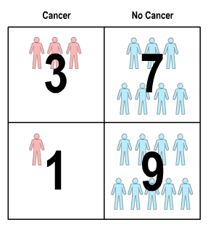
Rezultātu interpretācija
 | Case | Control
Allele 1 | a | b
Allele 2 | c | d

Slide 15
Rezultātu interpretācija
Odds ratio (OR) - izredžu attiecība un OR confidences intervāls
 | Case | Control
Allele 1 | a | b | a+b
Allele 2 | c | d | c+d
 | a+c | b+d | N=a+b+c+d

Slide 16
Rezultātu interpretācija
 | Case | Control
Allele 1 | a | b
Allele 2 | c | d

Slide 17
Rezultātu interpretācija
OR vai RR- relatīvais risks
RR var aprēķināt tikai prospektīvos pētījumos, vai šķērsgriezuma pētījumos dalot grupās pēc ietekmējošās pazīmēs (genotipa)
Case-control pētījumos grupas tiek dalītas pēc slimības pēc atkarīgās pazīmes - pazīmju saistības izvērtēšanai izmanto OR

Slide 18
Rezultātu interpretācija
Vai smēķēšana ir saistīta ar insulta risku?
Rezultāti
  Odds ratio=3.2 (95% CI=1.8, 6.7)
  Interpretācija: Smēķētāju grupā ir 3.2 reizes lielākas izredzes saslimt ar insultu nekā nesmēķētāju grupā.
  Smēķētājiem ir 3.2 reizes lielāks risks saslimt ar insultu.

Slide 19
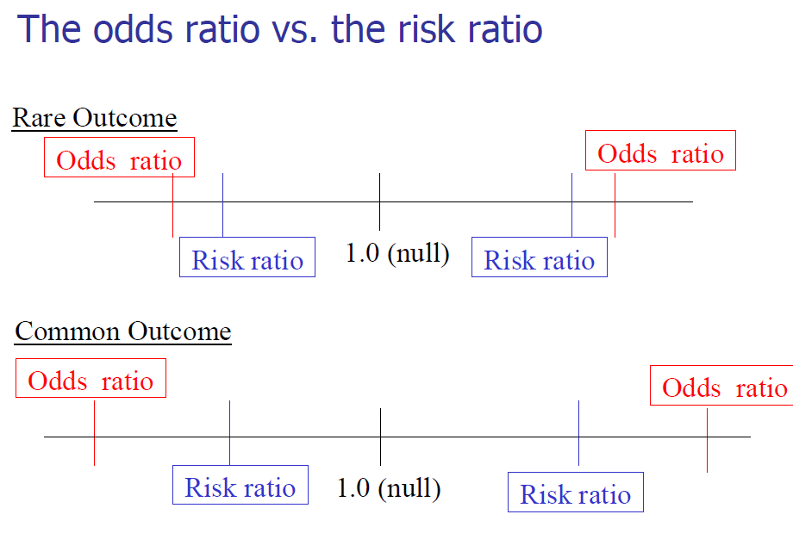

Slide 20
Piemērs: rs2236639 asociācija ar slimību
A allēle | Slimības attīstība |  | Risks
 | Slimība attīstās | Slimība neattīstās
A + | 10 | 70 | 12.5%
A - | 40 | 880 | 4.3%
Kopā | 50 | 950
Relatīvais risks= 12.5%/4.3% = 2.9
Izredžu attiecība= 10*880/40*70= 3.14

Slide 21
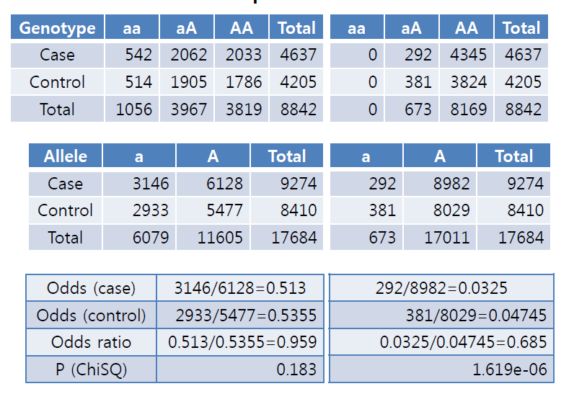

Slide 22
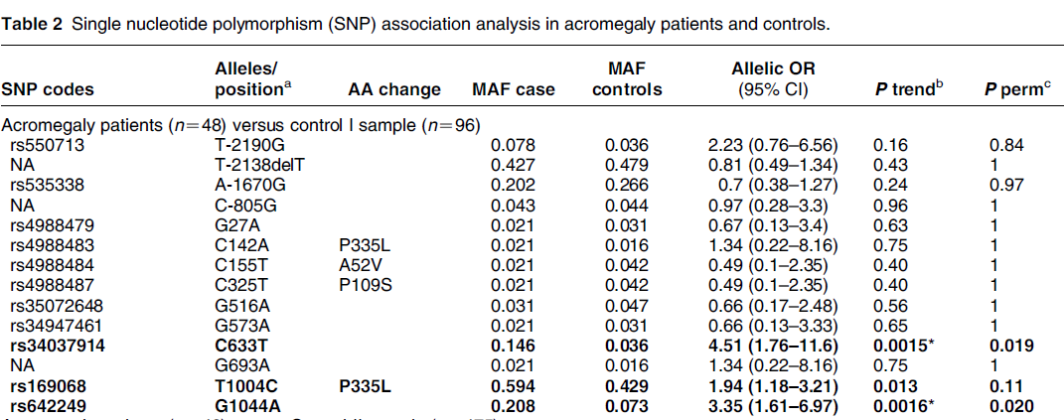

Slide 23
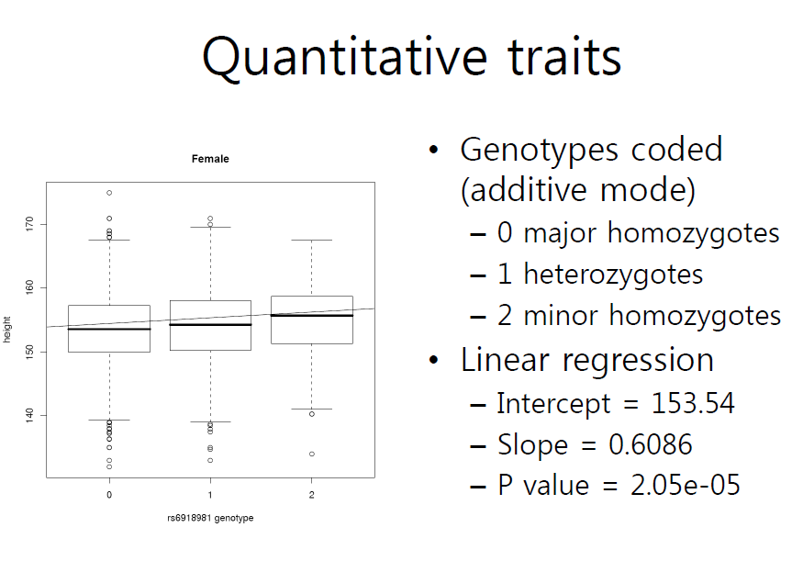

Slide 24
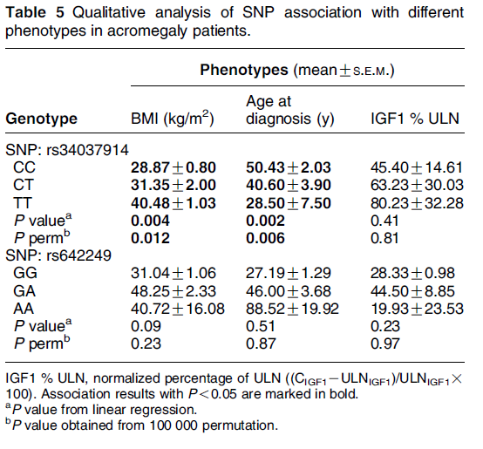

Slide 25
Paraugu izvēle
Slimības un kontroles paraugu salāgošana pēc vecuma, dzimuma un demogrāfijas
Slimnieki: izteikti slimības gadījumi
Kontrole: ??? (zema riska indivīdi / vispārējs populācijas paraugs)
Kopēja populācijas struktūra

Slide 26
Statistiskā ticamība (p-vērtība) - multiplās testēšanas problēma
P- vērtība ir statistiskās ticamības slieksnis, ar kuru mēs esam ar mieru samierināties
P< 0.05 – visbiežāk pieņemtais
Tas nozīmē: no 100 analīzēm 5 uzrādīs P<0.05 dēļ pilnīgas nejaušības
Analizējot 300 000 SNP ticama P< 0.0000001

Slide 27
Multiplā testēšana
1) Bonferoni korekcija – p vērtība tiek reizināta ar veikto statistisko testu skaitu (Piem. Ja tiek pētīta 5 SNP saistība ar 3 dažādiem fenotipiem iegūtās p vērtības jāreizina ar 15)
2) permutāciju tests – paraugkopa daudzkārt tiek mākslīgi sadalīta slimniekos-kontrolēs un katrā gadījumā aprēķināta p vērtība.
Pperm= (R+1)/(N+1)

Slide 28
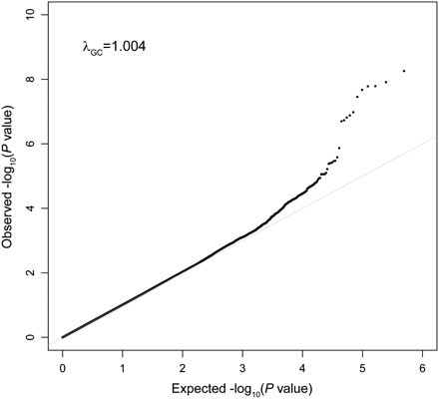
Q-Q plot

Slide 29
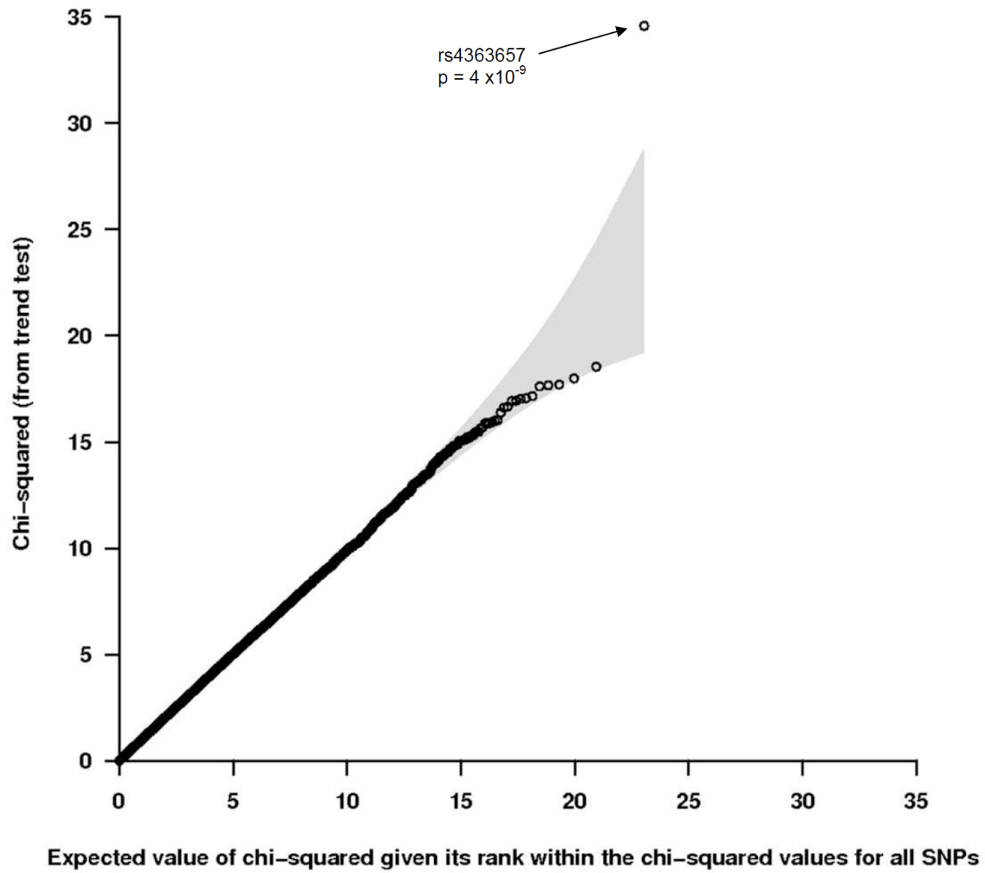
Q-Q plot

Slide 30
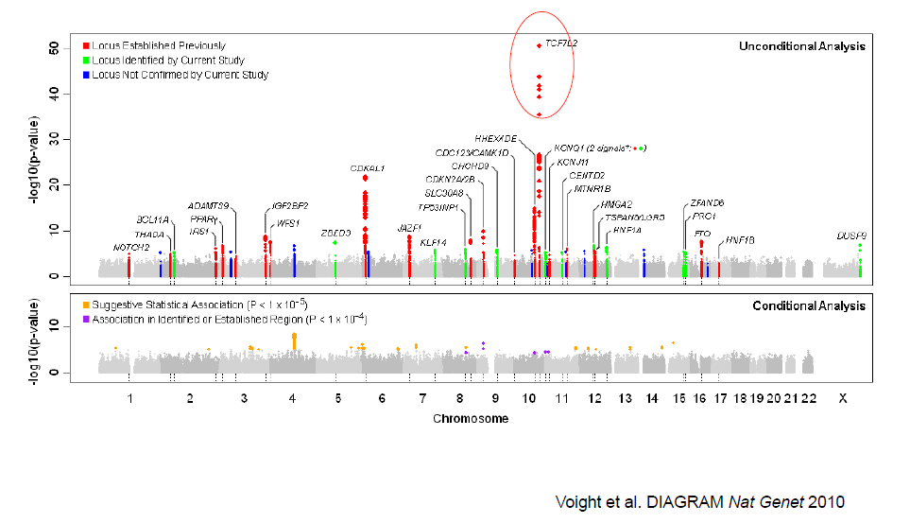
T2DM ģenētiskie lokusi

Slide 31
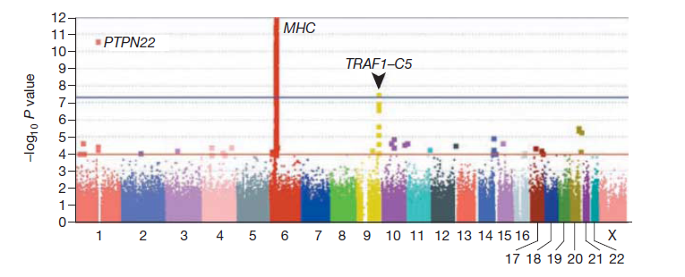
Reimatoīdā artrīta lokusi

Slide 32
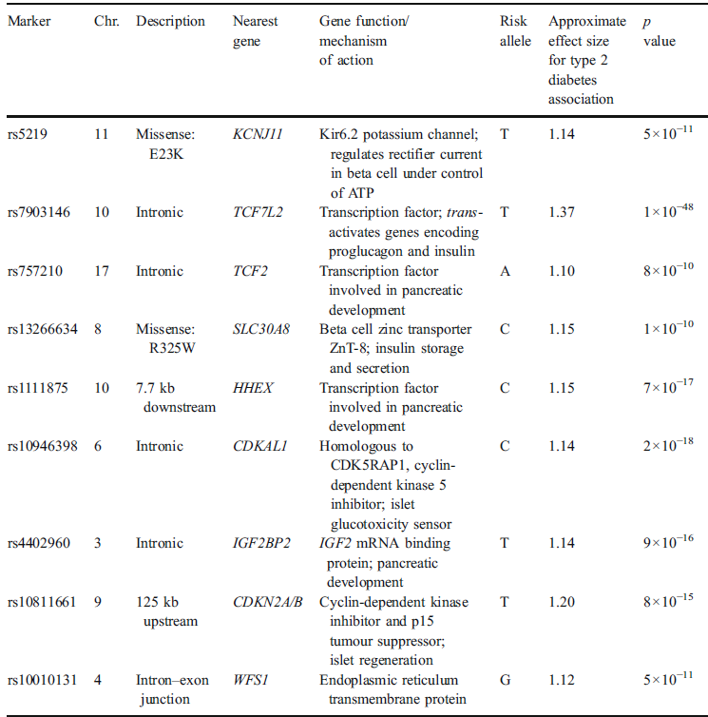

Slide 33
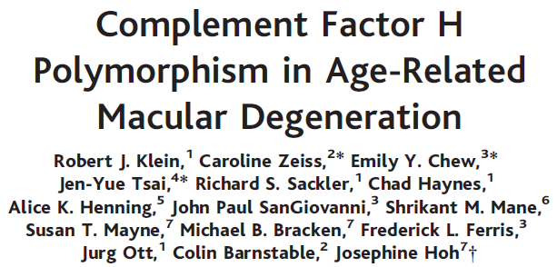
Visa genoma asociācijas veiksmes stāsti
Visspēcīgākā līdz šim identificētā asociācija
rs380390 (1q31) Komplementya faktora H (CFH) gēnā būtiski palielina vecuma izraisītās makulārās distrofijas risku.
rs380390 >>> Y402H
OR = 7.4 (r)
96 cases & 50 controls

